Slide 1
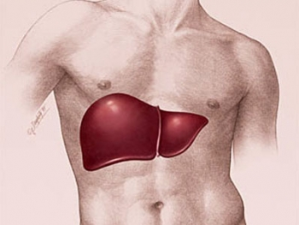
Хвороба Боткіна

Slide 2
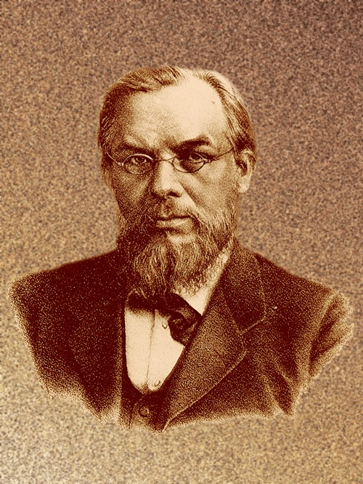
Гепати́т А (застаріле — хвороба Боткіна, інфекційний гепатит) — гостра інфекційна хвороба з ураженням печінки. Зустрічається в усіх країнах світу. Інфекційний характер хвороби в Російській імперії вперше встановив Сергій Боткін (1883); до того хвороба була відома в країні під назвою «катаральна жовтяниця» і вважалась незаразною.

Slide 3
Гепатит А спричиняється вірусом гепатиту А, що потрапляє до організму з їжею або водою. Збудник міститься в крові та виділеннях хворого. Отже, джерелом інфекції є хворий. Захворювання починається повільно. У початковому періоді гепатиту А хворий відчуває загальну кволість, відсутність апетиту, нудоту, помірно підвищується температура тіла. На 5—7-й день додається жовтяниця, печінка й селезінка збільшуються. Зазвичай, гепатит А закінчується видужанням, але у разі невідповідного лікування може давати тяжкі ускладнення (атрофія печінки, печінкова кома). Хворий гепатитом А обов'язково має бути госпіталізований.

Slide 4
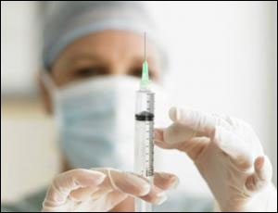
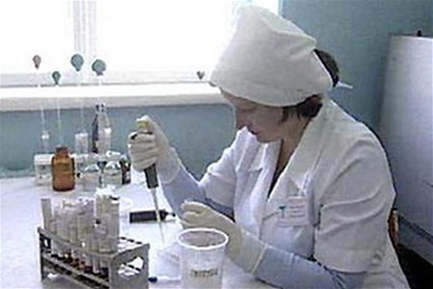
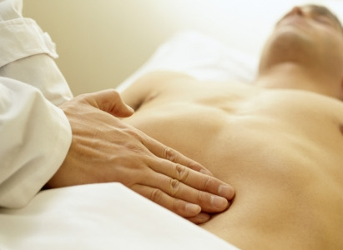

Slide 5
Хвороба Боткіна є вірусним захворюванням. При цій хворобі відбувається загальна інтоксикація, найбільше страждає печінка. Розрізняють гепатит А, який є інфекційним гепатитом, а також гепатит В, які називають сироватковим гепатитом. Також може зустрічатися гепатит ні А ні В.

Slide 6
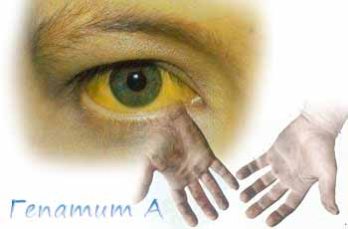
Звідки береться захворювання
Існує кілька шляхів передачі гепатиту В. Їм можна заразитися , роблячи татуювання, при контакті із зараженою кров'ю, при переливанні крові, також можлива передача при статевому акті.

Slide 7
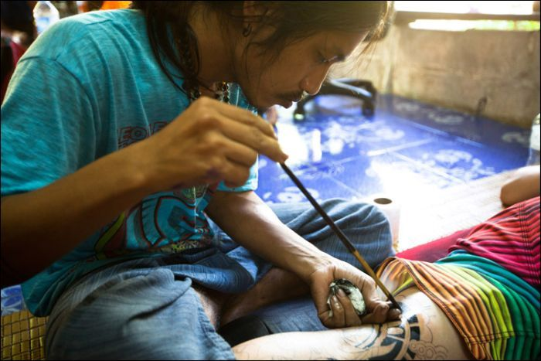

Slide 8
Симптоми хвороби
Хвороба Боткіна і її симптоми необхідно знати, щоб вчасно помітити недугу. Вірусні гепатити можуть носити кілька форм. Це може бути жовтянична, безжовтяничну і субклінічна форма. Переджовтяничний період зазвичай триває 1-2 тижні. У цей період може бути кілька варіантів перебігу хвороби:
Диспепсичний;
Грипоподібний;
Астеновегетативний;
Артралгіческій.

Slide 9
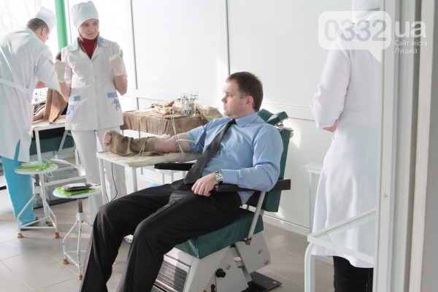

Slide 10
Коли закінчується переджовтяничний період, у хворого стає більш темною сеча, також відбувається знебарвлення калу, при огляді відчувається значне збільшення селезінки.
У жовтяничний період хворий відчуває загальну слабкість, присутній тупий біль печінки, апетит знижується і може з'явитися сверблячка. При всьому цьому жовтяниця може збільшуватися, показуючи важкість захворювання. Збільшується і печінка, і селезінка.

Slide 11
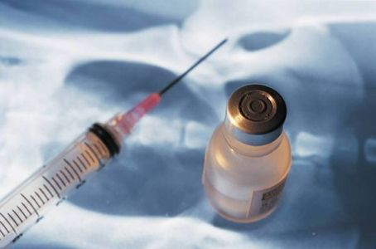
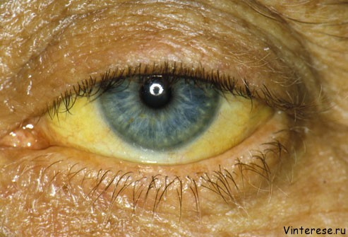
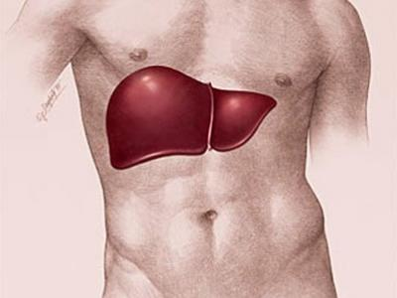
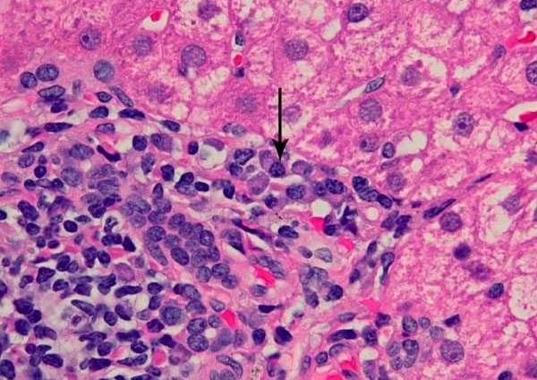

Slide 12
Профілактика гепатиту А полягає у дотриманні загальносанітарних заходів.
Лікування гепатиту А — загальноукріплююче, переважно вуглеводна дієта з високим вмістом вітамінів, ліпокаїн, амінокислотні суміші тощо. Після видужання особи, що хворіли на гепатит А, підлягають диспансерному нагляду протягом деякого терміну (від 6 місяців до 1 року).

Slide 13
Дякуємо за увагу !!!

